Slide 1

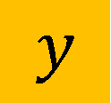




$$y$$
×
$$a$$
$$b$$
+
+
$$x$$
$$w$$
$$1$$

Slide 2




$$y$$
$$6$$
×
$$3$$
$$a$$
$$b$$
$$2$$
+
+
$$x$$
$$2$$
$$w$$
$$1$$
$$1$$

Slide 3
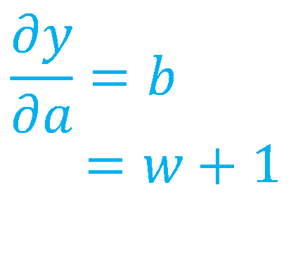
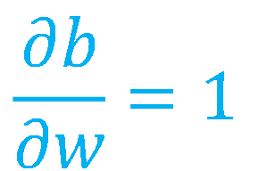
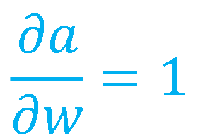
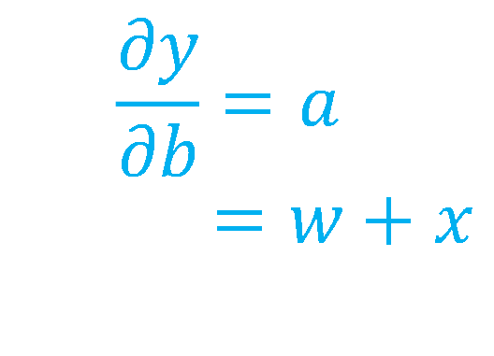
$$6$$
$$\frac{∂y}{∂a}=b$$
$=w+1$
$$y$$
$$\frac{∂y}{∂b}=a$$
$=w+x$
×
$$3$$
$$a$$
$$b$$
$$2$$
+
+
$$\frac{∂a}{∂w}=1$$
$$\frac{∂b}{∂w}=1$$
$$x$$
$$2$$
$$w$$
$$1$$
$$1$$

Slide 4
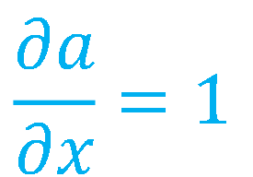
$$6$$
$$\frac{∂y}{∂a}=b$$
$=w+1$
$$y$$
×
$$3$$
$$a$$
$$b$$
$$2$$
+
$$\frac{∂a}{∂x}=1$$
+
$$x$$
$$2$$
$$w$$
$$1$$
$$1$$

